Slide 1

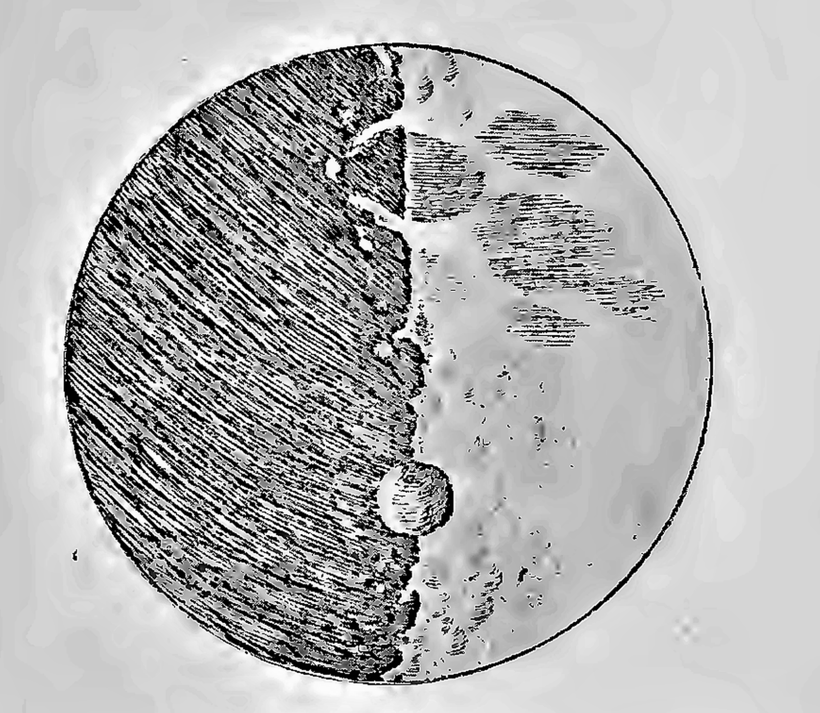
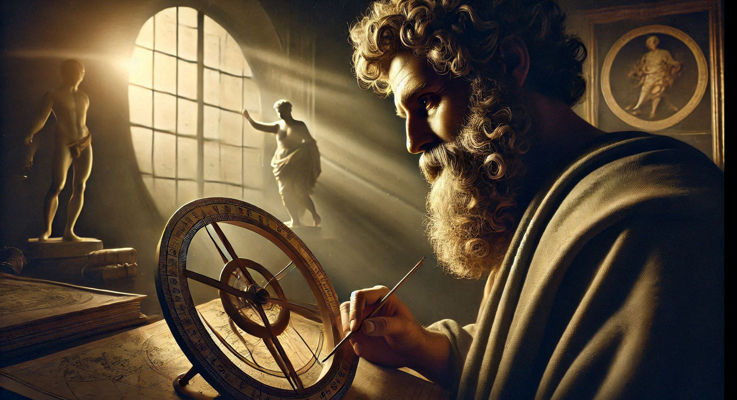
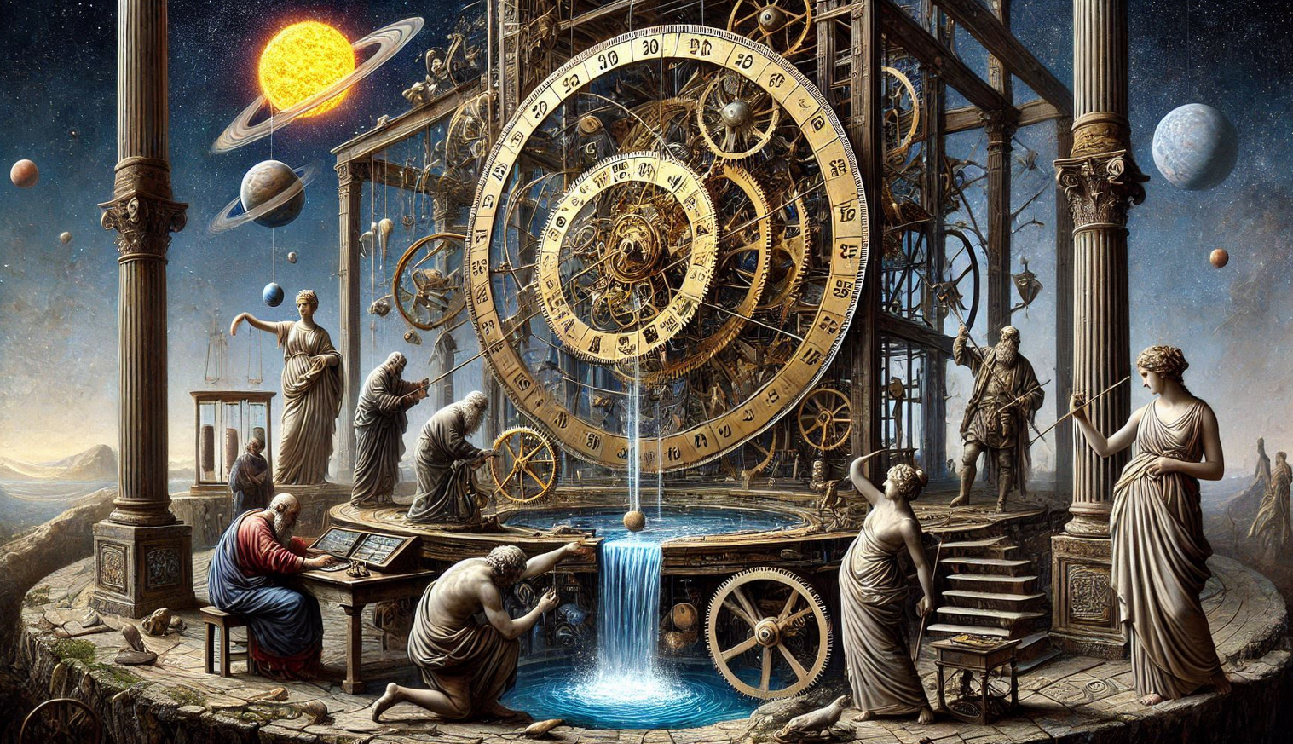
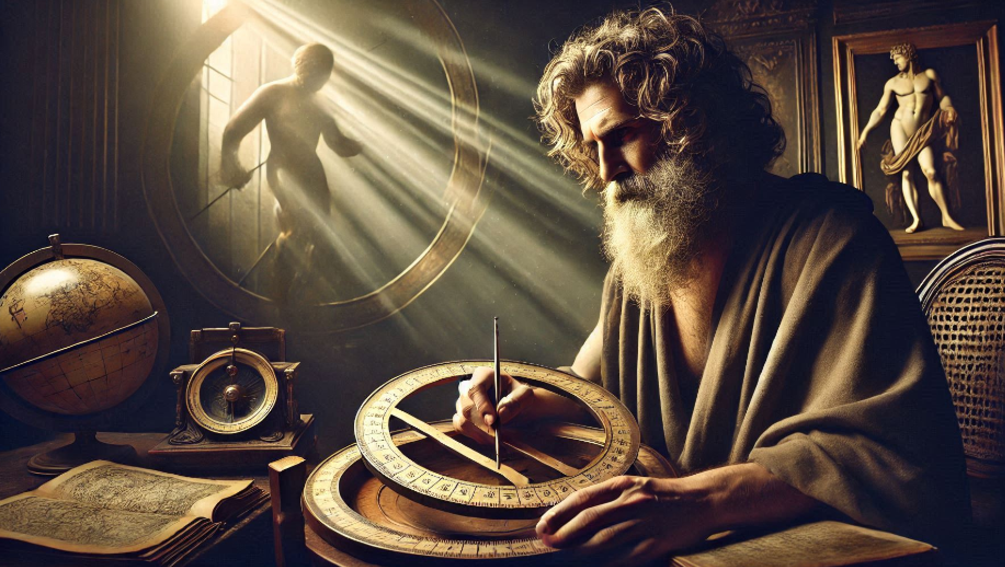
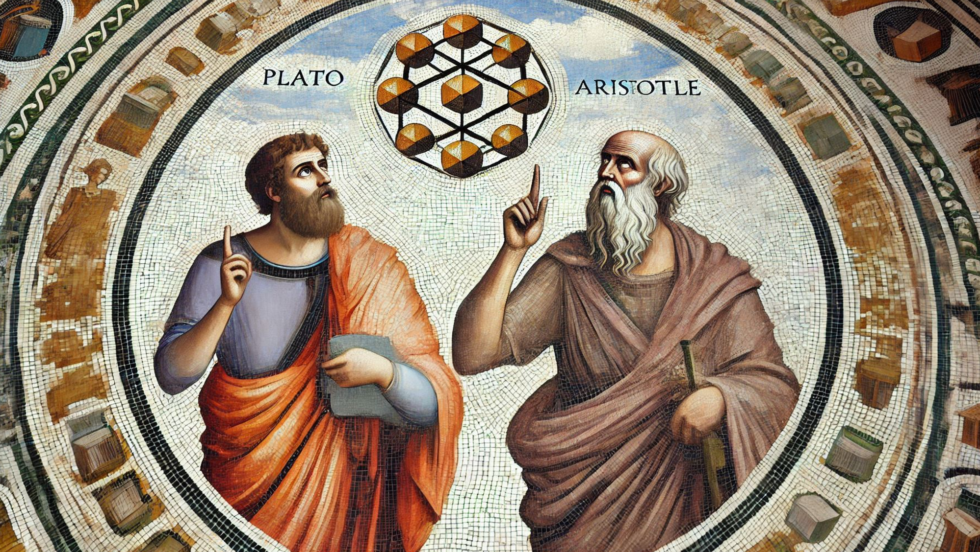
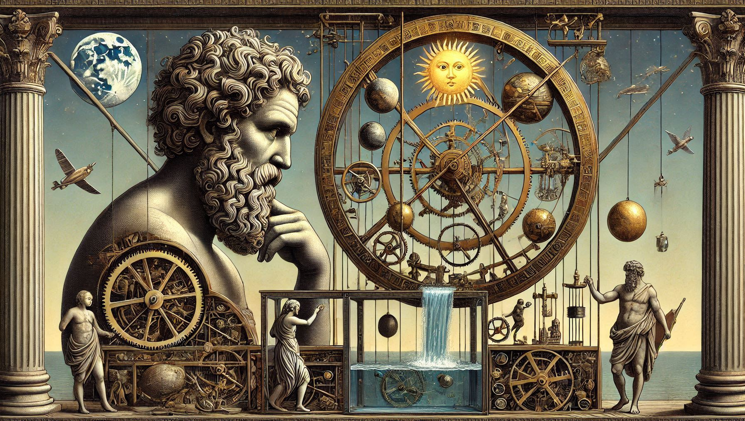
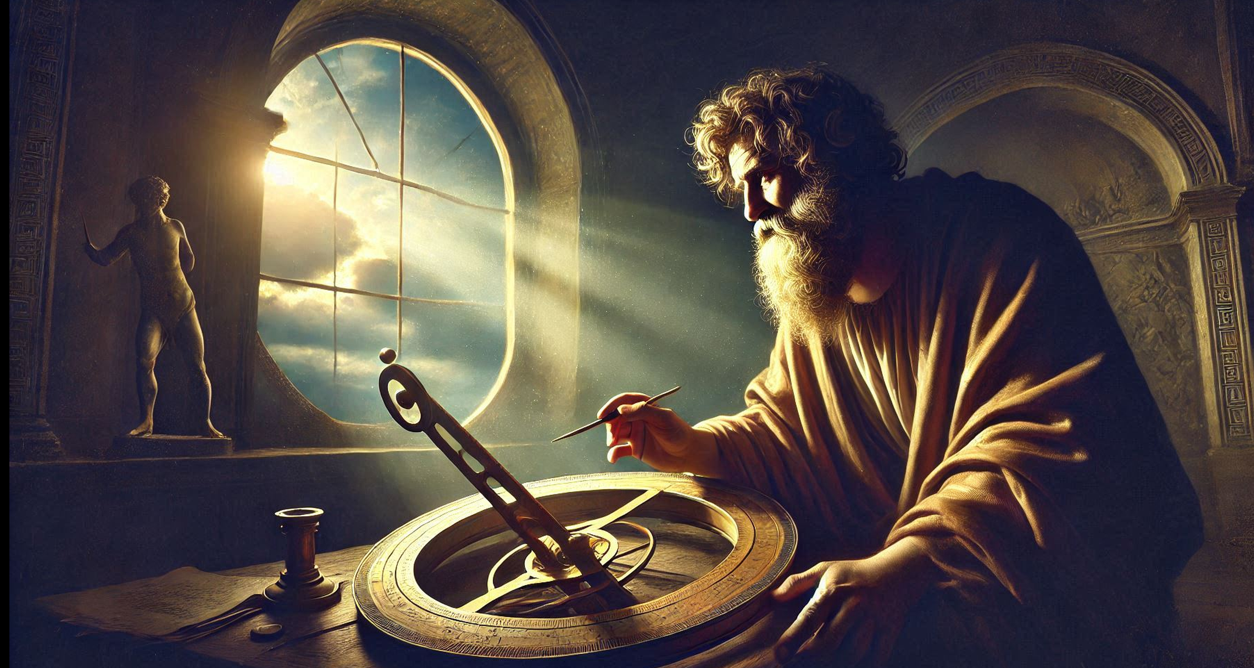
The Antikythera Mechanism Exhibition
How Humans conceived to create a mechanical Cosmos
Έκθεση Μηχανισμού Αντικυθήρων
Πώς οι Άνθρωποι συνέλαβαν και πώς μπόρεσαν να φτιάξουν ένα μηχανικό Κόσμο;
National and Kapodistrian University of Athens
Εθνικό και Καποδιστριακό Πανεπιστήμιο Αθηνών
Xenophon Moussas xmoussas@phys.uoa.gr, x
tel +306978792891
Copyright © 2025 X. Moussas
That’s a profound and historically rich reflection. Here's a refined version that preserves your ideas while expressing them in a more structured and clear way:
How did humans come to conceive the idea of constructing a mechanical Cosmos?
In ancient times, the Sun, Moon, and planets were not just celestial bodies—they were gods. To predict their movements was seen as a form of hubris, even blasphemy. As Plato notes, such attempts were once considered an insult to the divine. Yet, as he also says, Anankē—necessity—is the strongest of all gods. The need to understand time, seasons, and weather for survival led humans to observe the skies systematically.
Out of this necessity, early thinkers began to notice patterns. Over time, they dared to see not capricious deities but order, structure, and rhythm. They discovered causality, and the idea emerged that Nature is governed by logos—reason—and by discoverable principles. The Pythagoreans were among the first to proclaim that the Cosmos is not chaos, but Cosmos: a harmonious system structured by number and proportion.
This bold insight—that the universe can be understood through laws of physics expressed mathematically—marked the beginning of science.
The creation of astronomical mechanisms, like the Antikythera Mechanism, is the tangible expression of that revolutionary idea: that the Cosmos is not only divine, but knowable.
Η ιδέα ότι το Σύμπαν έχει μαθηματική δομή γεννιέται με τους Πυθαγορείους, μετασχηματίζεται στον Πλάτωνα, διατηρείται στον Αριστοτέλη ως υπόβαθρο, και επιστημονικοποιείται με τον Γαλιλαίο. Αυτή είναι και η γένεση της επιστήμης: η πίστη ότι υπάρχει Λόγος, Αναγκαιότητα και Μαθηματική Τάξη στη φύση.
Αρχαία ελληνικά (από Simplicius / Diogenes Laertius)
«ἀρχὴν μὲν τῶν ἁπάντων μονάδα· ἐκ δὲ τῆς μονάδος ἀόριστον δυάδα
… ἐκ δὲ τῶν ἀριθμῶν τὰ σημεῖα· ἐκ δὲ τούτων τὰς γραμμὰς, … ἐξ ὧν … τὰ στερεὰ σχήματα· … τὰ αἰσθητὰ σώματα, ὧν καὶ τὰ στοιχεῖα εἶναι τέτταρα, πῦρ· ὕδωρ· γῆ· ἀήρ.»
«Από τη μοναδικότητα (μονάδα) προέρχεται το όριο και η ύλη, και από τους αριθμούς μορφές, στερεά σώματα και τα αισθητά στοιχεία της φύσης — οι τέσσερις: φωτιά, νερό, γη, αέρας.»
Αυτή η πυθαγορική κοσμογονία δείχνει πώς οι μαθηματικές έννοιες (αριθμοί, γεωμετρικές μορφές) θεωρούνται θεμέλια της φυσικής πραγματικότητας.
Αρχαία ελληνική ρήση (πιθανώς από Ιάμβλιχο)
«ἐν τῷ ἀριθμῷ δὲ τὰ πᾶν ἐπεῖχε» «Τα πάντα εμπεριέχονται στον αριθμό.»
Αυτός ο πυθαγορικός τύπος δείχνει την πεποίθηση ότι ο αριθμός είναι η αιτία και η τάξη του σύμπαντος — η ρίζα κάθε φαινομένου.
Λατινική παράφραση (Ιάμβλιχος, μέσω Pseudo-Iamblichus)
Σύντομη απόδοση του πυθαγορικού δόγματος προς Λατ.:
"Omnia in numero continentur."
(όλα εμπεριέχονται στον αριθμό)
— πιθανή λατινική απόδοση του παραπάνω ελληνικού τύπου.
τι δείχνουν αυτές οι φράσεις
Οι Πυθαγόρειοι θεωρούσαν ότι η ύλη και τα φυσικά σώματα προκύπτουν από μαθηματικές δομές — αριθμούς, γραμμές, στερεά σχήματα.
Πίστευαν ότι «τα πάντα είναι αριθμός» – δηλαδή ότι η αρμονία, η τάξη και οι νόμοι του κόσμου αποτυπώνονται σε μαθηματικές αναλογίες.
Η αρμονία των ουρανίων σωμάτων θεωρούνταν προϊόν ενός θεϊκού Λόγου — ο οποίος εκφράζεται μέσω των αριθμών.
Από την Πυθαγόρια θεώρηση ξεκινά η ιδέα ότι ο κόσμος είναι κατανοήσιμος μέσω νόμων φυσικής που εκφράζονται μαθηματικά — η απαρχή της επιστήμης.
ΠΥΘΑΓΟΡΕΙΟΙ (6ος–5ος αι. π.Χ.)
«Τὰ πάντα ἀριθμός.»
Πυθαγόρειοι: Η ουσία της φύσης, η δομή της πραγματικότητας, και οι σχέσεις στον Κόσμο εξηγούνται μέσω αριθμών και αρμονιών. Οι αριθμοί δεν είναι απλώς εργαλεία, αλλά όντα που συγκροτούν την πραγματικότητα.
ΠΛΑΤΩΝ (Τίμαιος 53b–56c)
«ὁ θεός γεωμετρεῖ.»
Στο Τίμαιο, ο Πλάτωνας περιγράφει τη δημιουργία του Κόσμου από έναν «Δημιουργό» που τον έπλασε με γεωμετρικές και μαθηματικές αναλογίες. Τα τέσσερα στοιχεία (γῆ, πῦρ, ὕδωρ, ἀήρ) έχουν μορφή κανονικών πολυέδρων:
«ἐκ πυρὸς καὶ γῆς καὶ ὕδατος καὶ ἀέρος ὅσα τρέπεται εἰς ἄλληλα, πάντα τούτων τὰ γένη εἴδη τε καὶ ἀριθμοὺς καὶ κινήσεις παραλαμβάνων…»
Ο Κόσμος έχει δομή μαθηματική, και η ψυχή του Κόσμου κατασκευάζεται με αναλογίες (1:2:4:8 κ.λπ.).
ΑΡΙΣΤΟΤΕΛΗΣ (Μετά τα Φυσικά, Α5, 985b23–27)
«οἱ Πυθαγόρειοι … τὰ ὄντα εἶναι τὰ ἀριθμοὺς… ἐν τοῖς ἀριθμοῖς θεωρήσαντες πάσας τὰς ἁρμονίας καὶ ἀναλογίας»
Ο Αριστοτέλης, αν και κριτικός, περιγράφει πώς οι Πυθαγόρειοι θεωρούσαν τα όντα ως αριθμούς επειδή παρατηρούσαν ότι όλα τα φυσικά φαινόμενα έχουν αναλογίες.
ΓΑΛΙΛΑΙΟΣ (Galileo Galilei, Il Saggiatore, 1623)
«Η Φύση είναι ένα βιβλίο γραμμένο στη γλώσσα των μαθηματικών…»
«Il libro della natura è scritto in lingua matematica...»
Για τον Γαλιλαίο, η παρατήρηση και η μαθηματική περιγραφή είναι η μόνη αξιόπιστη μέθοδος κατανόησης της Φύσης.
Πώς σκέφθηκαν οι άνθρωποι να κατασκευάσουν έναν μηχανικό Κόσμο;
Στην αρχαιότητα, ο Ήλιος, η Σελήνη και οι πλανήτες δεν ήταν απλώς ουράνια σώματα — ήταν θεοί. Το να προβλέψει κανείς τις κινήσεις τους θεωρούνταν ύβρις, ακόμα και βλασφημία. Όπως αναφέρει ο Πλάτων, μια τέτοια πρόβλεψη θεωρούνταν προσβολή προς το θείο. Όμως, όπως συνεχίζει, η Ανάγκη είναι η ισχυρότερη απ’ όλες τις θεότητες.Η ανάγκη να κατανοηθεί ο χρόνος, οι εποχές και ο καιρός για την επιβίωση ώθησε τους ανθρώπους να παρατηρήσουν συστηματικά τον ουρανό. Μέσα από αυτή την ανάγκη, άρχισαν να εντοπίζουν επαναλαμβανόμενα μοτίβα. Σταδιακά, αντί να βλέπουν αυθαίρετες θεϊκές πράξεις, αναγνώρισαν τάξη, δομή και ρυθμό.
Ανακάλυψαν την αιτιότητα, και γεννήθηκε η ιδέα ότι η Φύση κυβερνάται από λόγο — δηλαδή λογική και αρχές που μπορούν να ανακαλυφθούν. Οι Πυθαγόρειοι πρώτοι διακήρυξαν ότι ο Κόσμος δεν είναι χάος, αλλά κόσμος — ένα αρμονικό σύστημα αριθμών και αναλογιών.
Αυτή η ριζοσπαστική ιδέα — ότι το σύμπαν μπορεί να κατανοηθεί μέσα από νόμους της φύσης εκφρασμένους με μαθηματικά — είναι η αρχή της επιστήμης.
Η κατασκευή αστρονομικών μηχανισμών, όπως ο Μηχανισμός των Αντικυθήρων, είναι η χειροπιαστή έκφραση αυτής της ιδέας: ότι ο Κόσμος είναι όχι μόνο θεϊκός, αλλά και κατανοήσιμος.
The idea that the cosmos is mathematically structured begins with the Pythagoreans, is developed in Plato, transmitted through Aristotle, and scientifically formalized by Galileo. This belief — that there is reason (logos), necessity (anankē), and mathematical order in nature — is the foundation of science itself.
PYTHAGOREANS (6th–5th c. BCE)
"All things are number."
(Τὰ πάντα ἀριθμός)
The Pythagoreans believed that reality is fundamentally composed of numbers, and that the cosmos can be understood through mathematical relationships and harmonies. Numbers were not just tools, but beings — the very fabric of the universe.
PLATO (Timaeus 53b–56c)
"God always geometrizes."
(ὁ θεὸς γεωμετρεῖ)
In the Timaeus, Plato describes a divine craftsman (Demiurge) who creates the cosmos using mathematical ratios and geometric forms. The four elements (earth, fire, water, air) are represented by regular polyhedra.
“Taking fire, earth, water, and air, He fashioned them together using number and proportion…”
The structure of the cosmos is mathematical, and its soul was formed using harmonic proportions like 1:2:4:8 etc.
ARISTOTLE (Metaphysics A5, 985b23–27)
"The Pythagoreans… said that things themselves are numbers… since they saw that all things in nature consist of harmonies and ratios."
Although more critical, Aristotle acknowledges that the Pythagoreans saw the world as governed by mathematical proportions and that they identified mathematics with being.
GALILEO GALILEI (Il Saggiatore, 1623)
"Philosophy is written in this grand book — the universe — which is continually open to our gaze. But we cannot understand it unless we first learn the language… It is written in the language of mathematics, and its characters are triangles, circles, and other geometric figures."
(Original Italian: "Il libro della natura è scritto in lingua matematica…")
Galileo asserts that to understand nature, one must understand mathematics. Science must be quantitative, and nature is governed by discoverable laws expressed in mathematical form.

